Slide 1
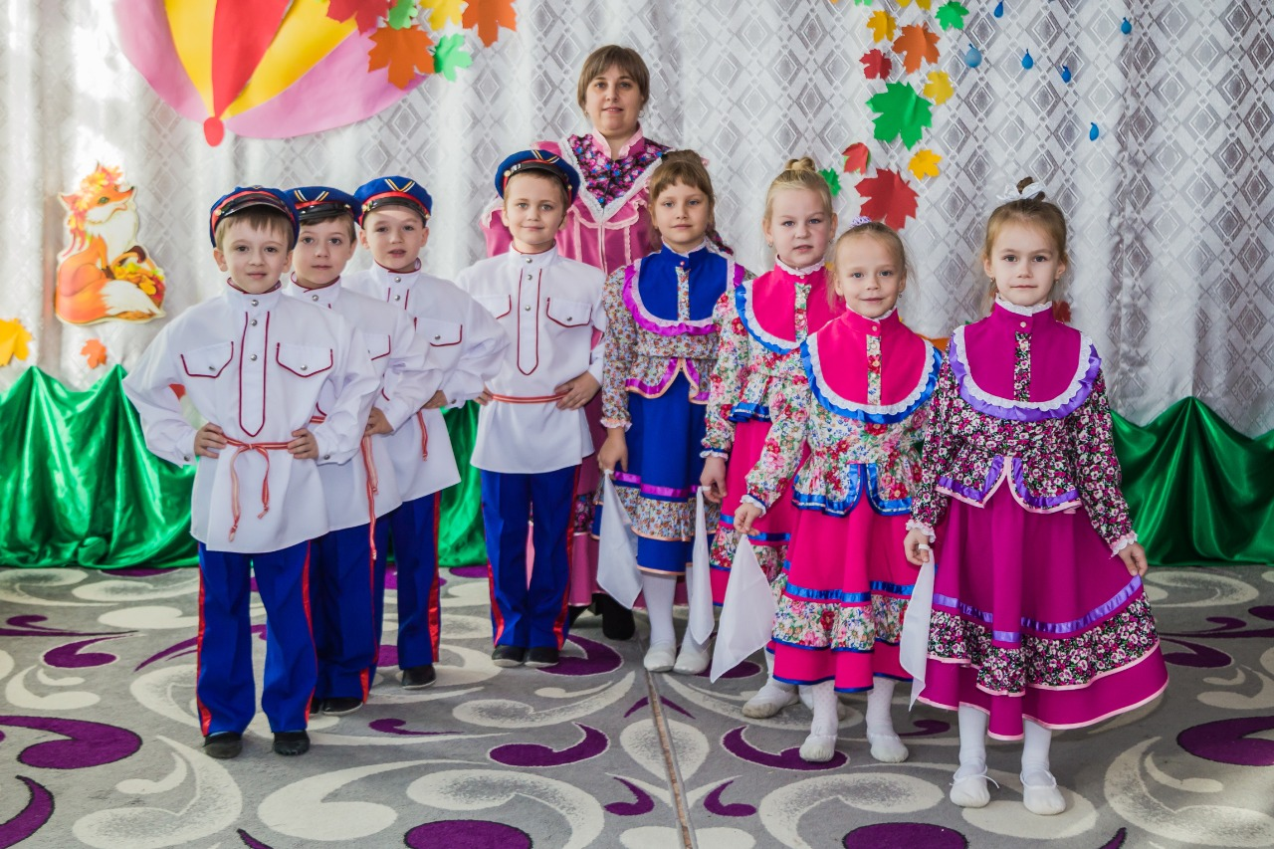
«Нравственно-патриотическое воспитание дошкольников »
Муниципальное бюджетное дошкольное образовательное учреждение детский сад
комбинированного вида «Родничок» р.п. Усть-Донецкий
Подготовила воспитатель высшей квалификационной категории:
Костенко М.А.

Slide 2
«Любовь к родному краю родной культуре, родной речи начинается с малого-с любви к своей семье, к своему жилищу , к своему детскому саду. Постепенно расширяясь, эта любовь переходит в любовь к Родине, её истории, прошлому и настоящему, ко всему человечеству.»
Д. С. Лихачёв.

Slide 3
Методическая литература

Slide 4
Цель: Воспитать у детей чувство патриотизма и любви к Родине.
Задачи:
Привитие детям чувства любви к своему родному краю, своей малой Родине на основе приобщения к родной культуре и традициям.
Формирование чувства привязанности к своему дому, детскому саду , своим близким.
Расширение представлений о России ,как о родной стране.
Воспитание патриотизма , уважение к культурному прошлому России средствами эстетического воспитания: изобразительная деятельность , художественное слово.

Slide 5
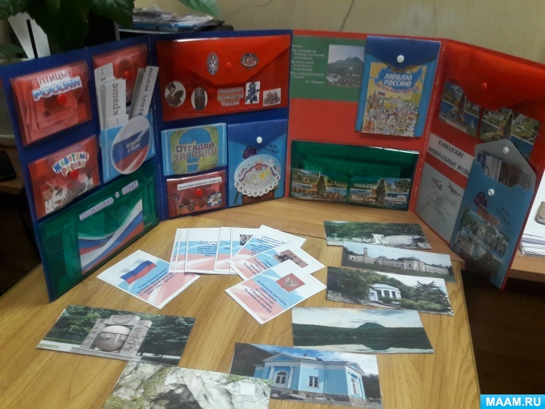
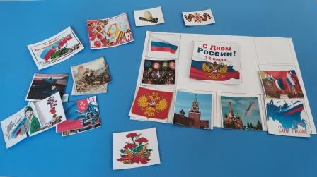
Организованная предметно-развивающая среда

Slide 6
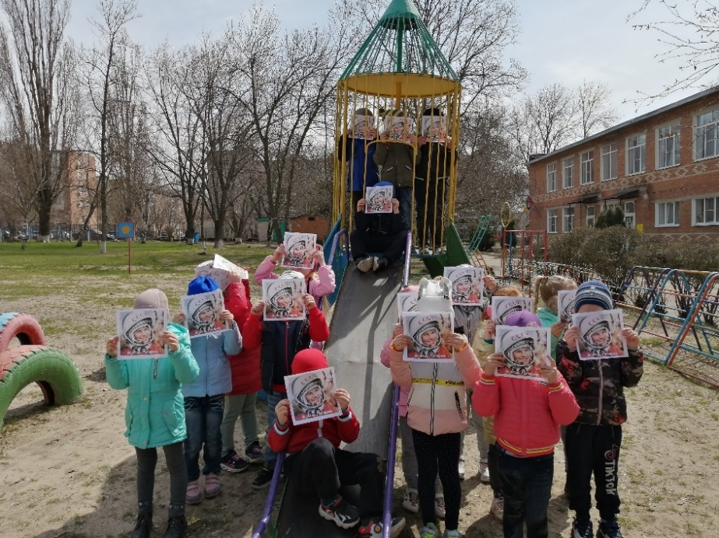
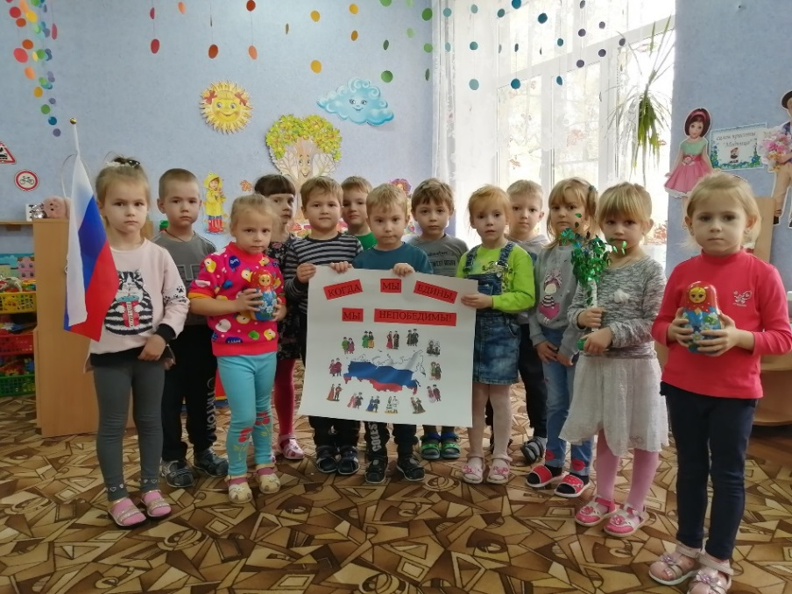
Акции, челенджи, флешмобы.

Slide 7
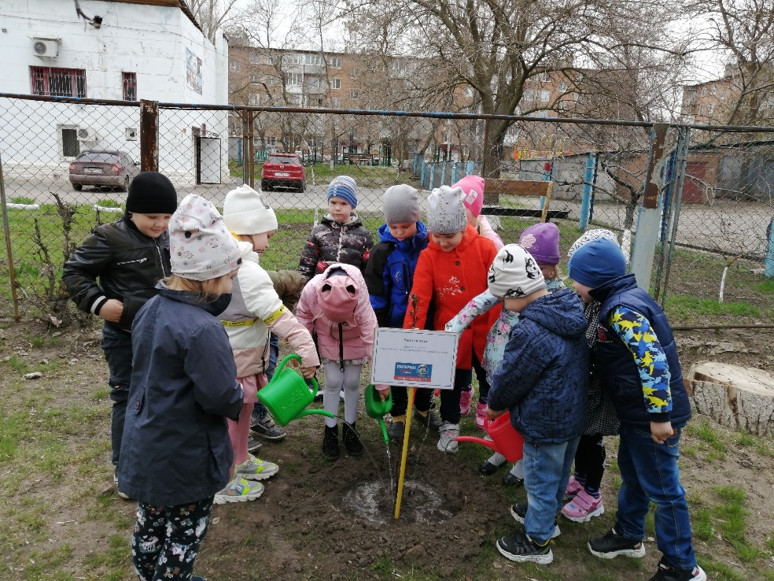
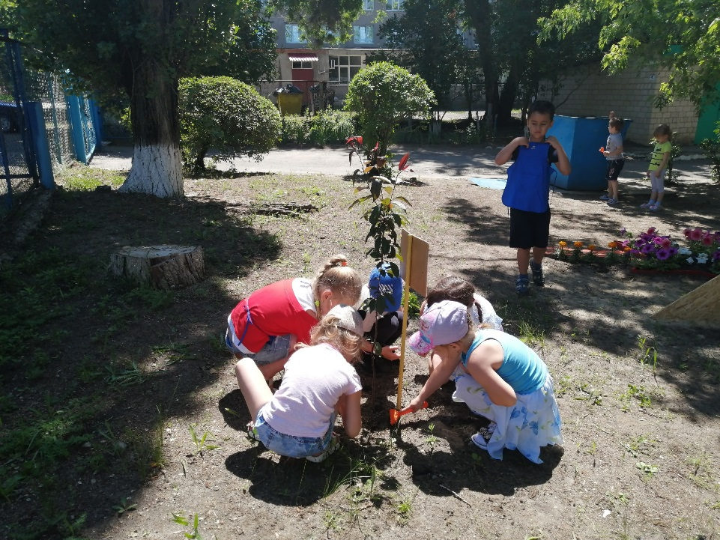
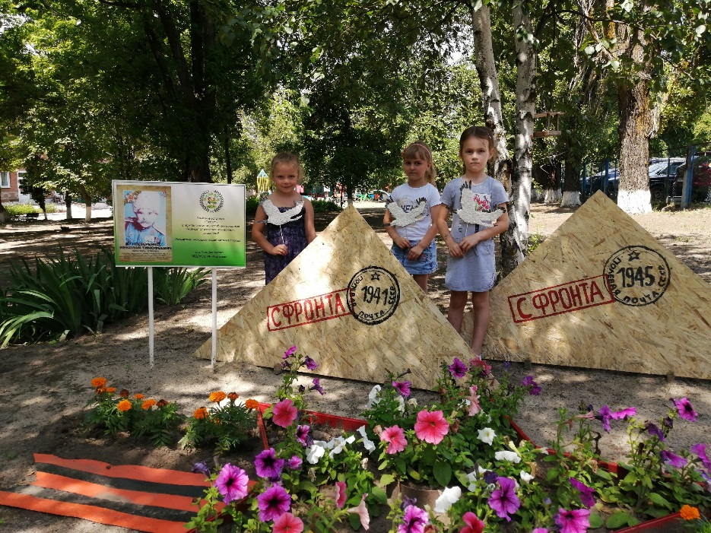
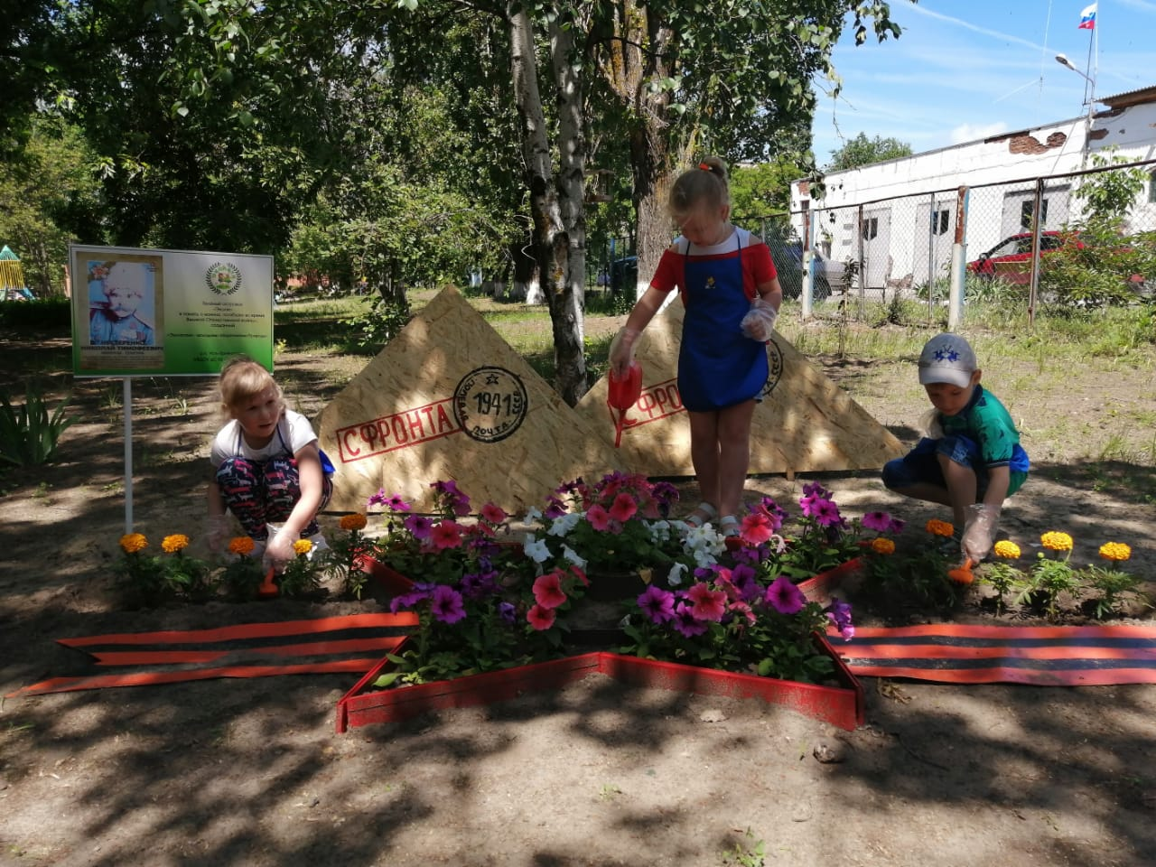
Проект « Природа и мы»

Slide 8
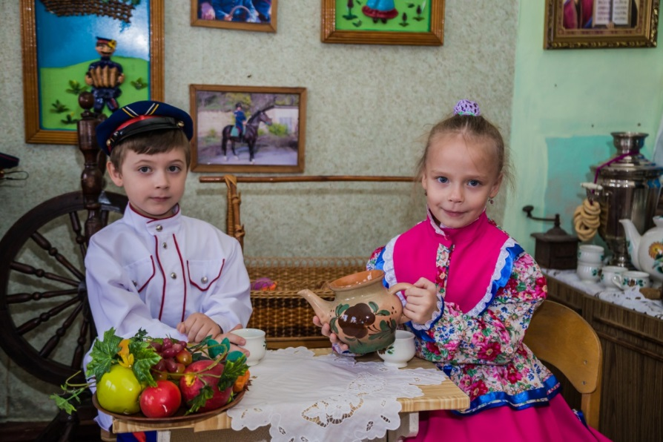
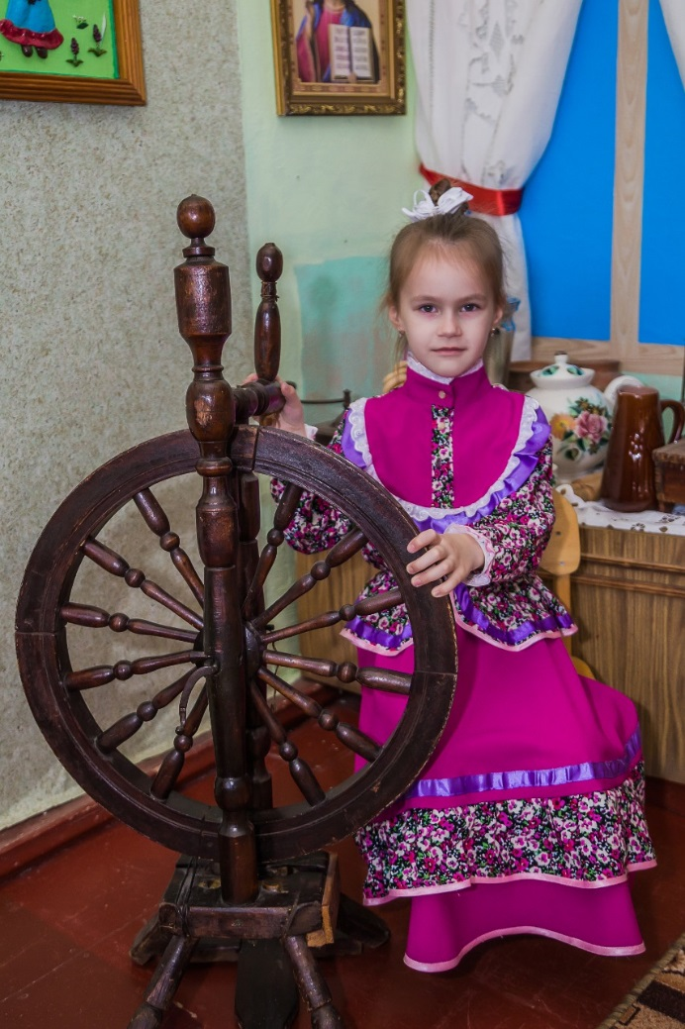
«Музей – Казачья горница»

Slide 9
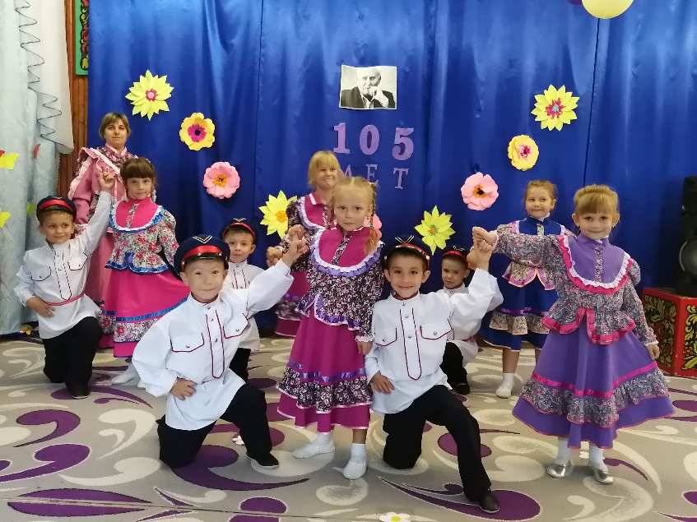
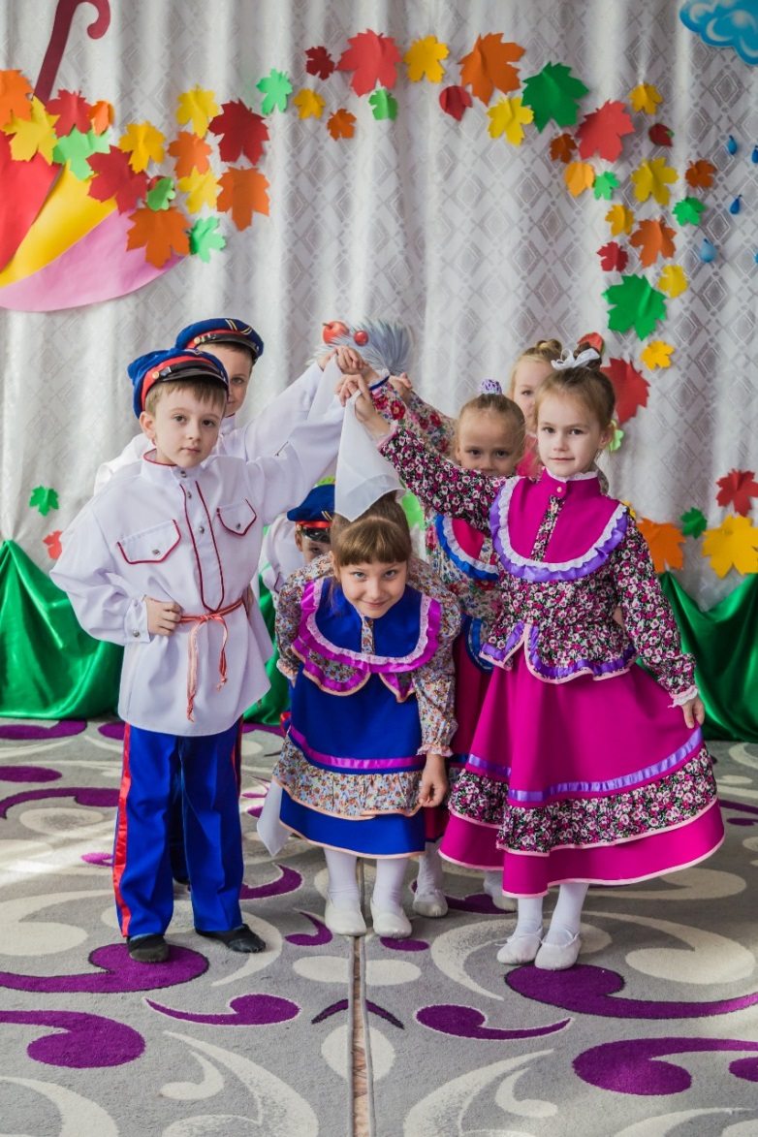
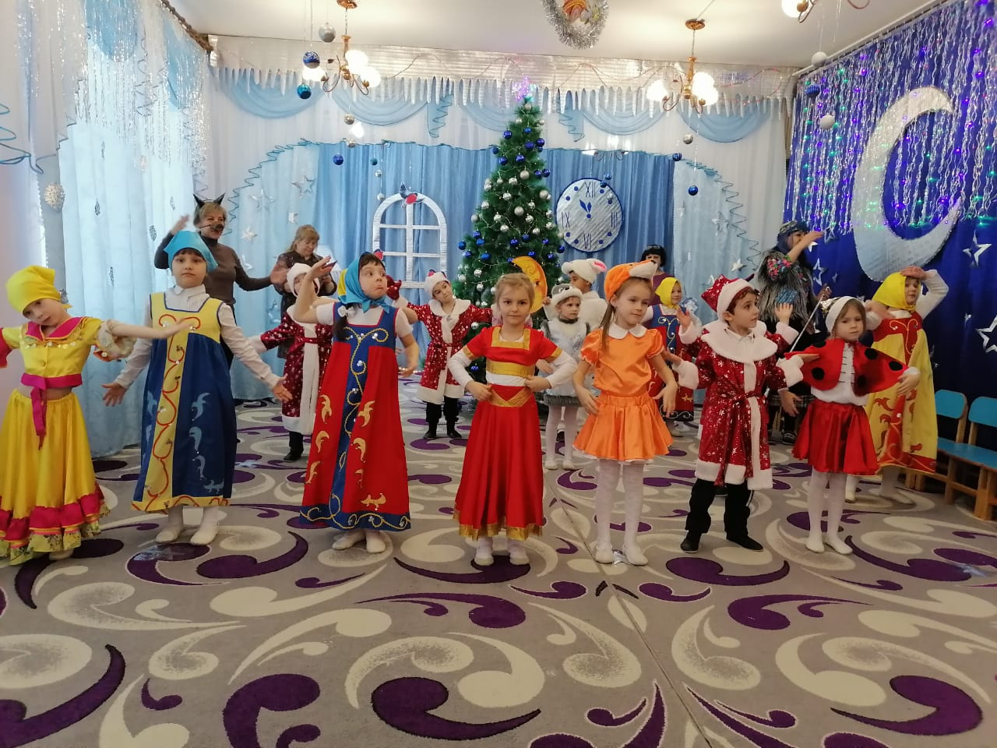
Обрядовые и тематические праздники.

Slide 10
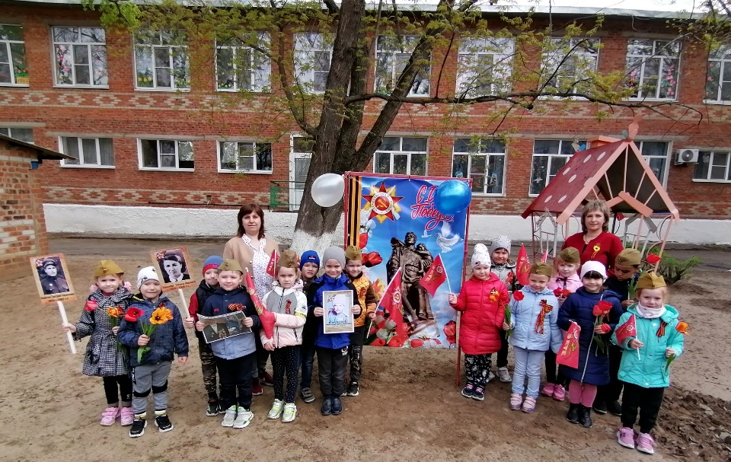
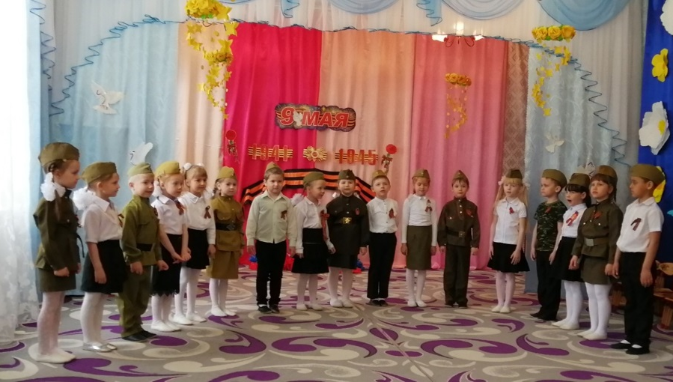
Проект «Герои Отечества»

Slide 11
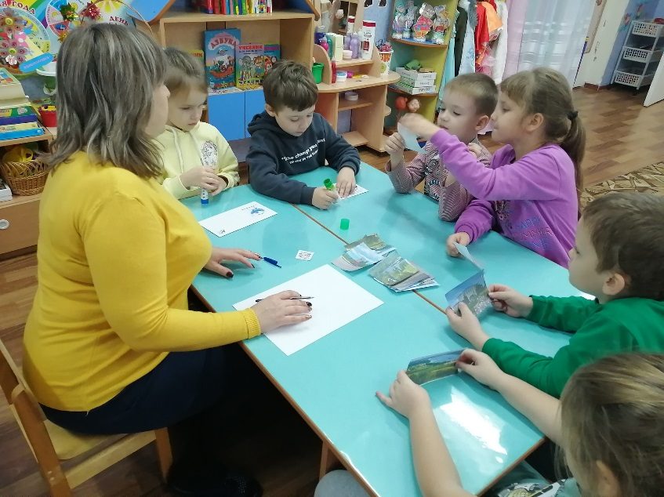
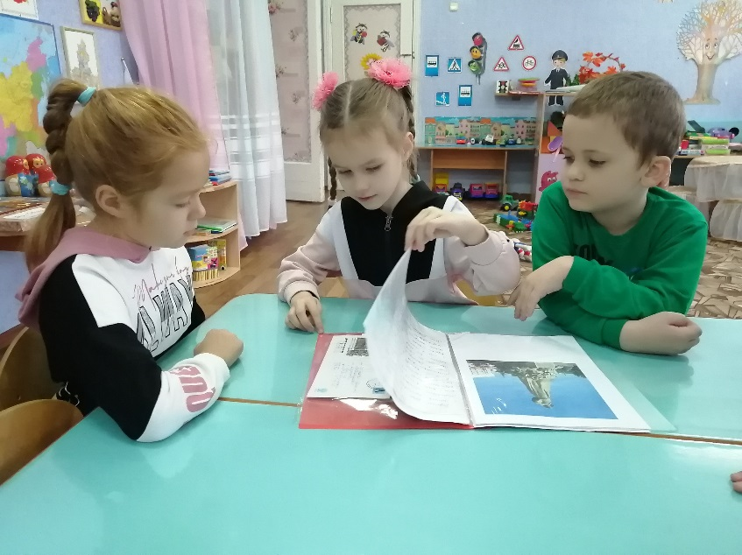
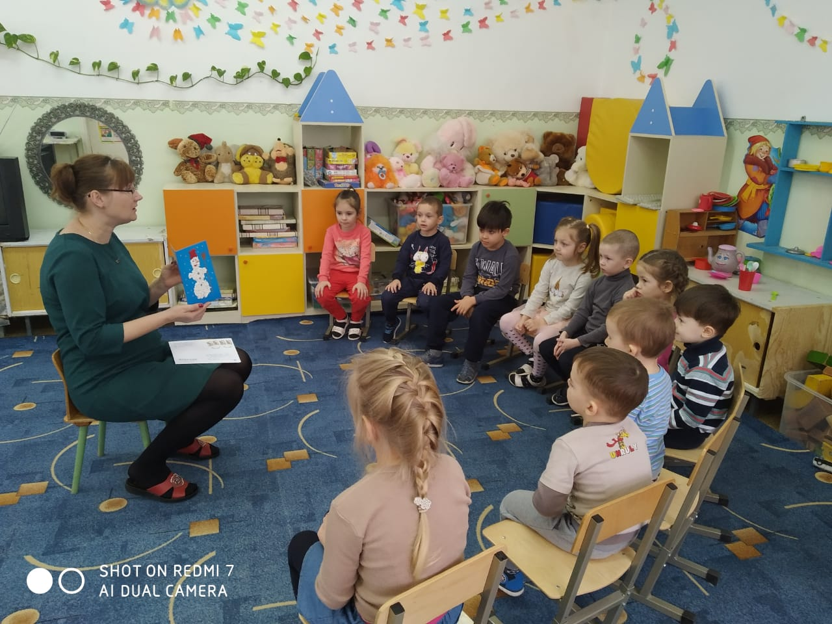
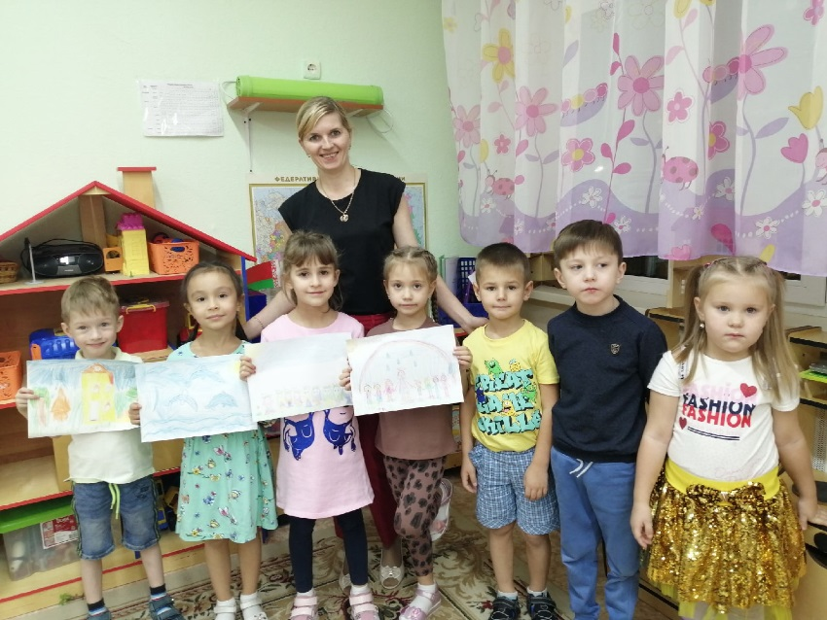
Инновационный клуб «Посткроссинг»

Slide 12
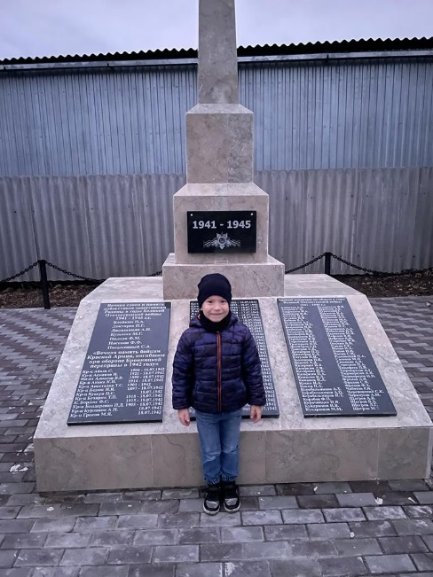
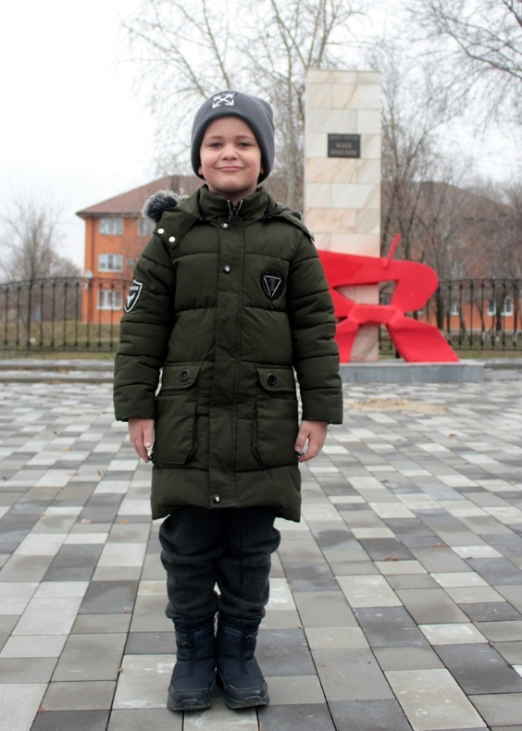
Любовь к Родине начинается с чувства любви к своему посёлку.

Slide 13
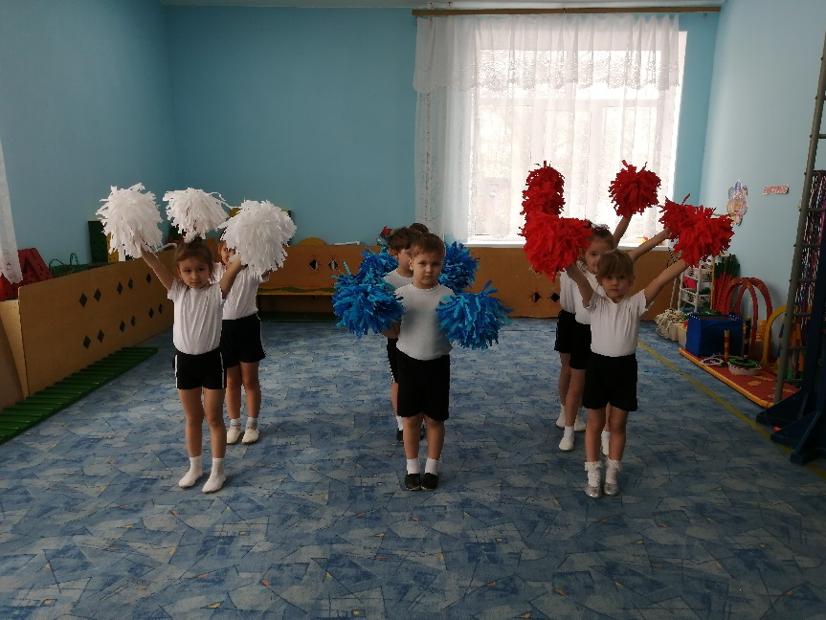
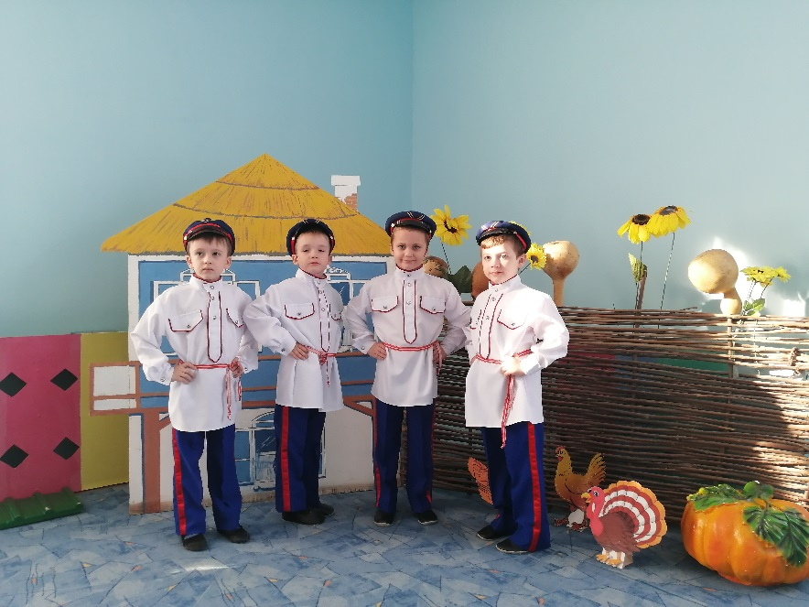
«Нет земли краше ,чем Родина наша!»

Slide 14
Ссылка на мой сайт:
https://kosmarina7770.wixsite.com/mysite

Slide 15
Спасибо за внимание!

